Slide 1
Roscoff Octobre 2021

Slide 2
Le Métier
  Concevoir et fabriquer des équipements pour accélérateurs de particules et autres marchés utilisant les mêmes technologies
  à destination des grands centres de recherche en physique des particules dans le monde, et de l’industrie (traitement du cancer, énergie)
  CA 20 M€, 80% export

Slide 3
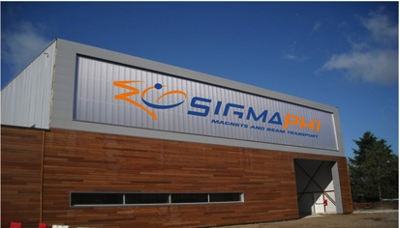
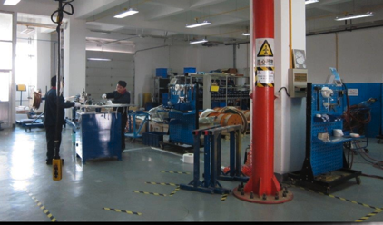
Sigmaphi
Sigmaphi Magnets à Vannes, systèmes de guidage
de faisceaux de particules, 16 M€, 116 personnes (dont
3 PhD et 18 ingénieurs)
Sigmaphi Chine, production et
commercialisation en Chine, 1 M€, 20 personnes
Sigmaphi Japon, succursale commerciale

Slide 4
Les Produits
SIGMAPHI

Slide 5
Systèmes clés en main
  Lignes de transport de faisceau, de l’optique au commissioning faisceau
  Systèmes d’injection/extraction pour synchrotron
  Systèmes de mesures magnétiques
Aimants
  Résistifs
  Permanents
  Supraconducteurs

Slide 6
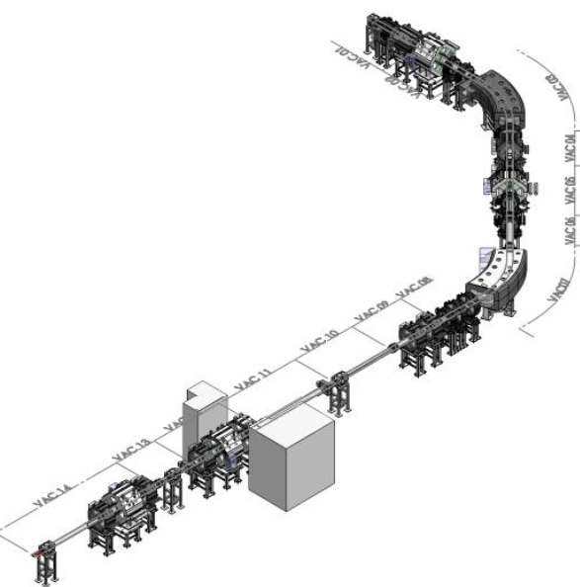
Les Produits – Lignes de faisceau
Ligne de faisceau :
De la sortie de l’anneau jusqu’à la cible
Les aimants
Les alimentations
Le vide
Les diagnostics
L’installation

Slide 7
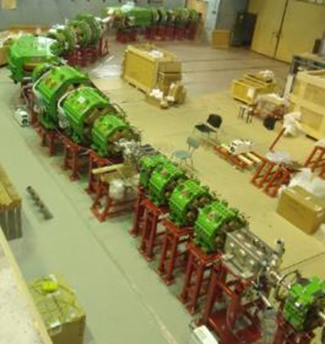
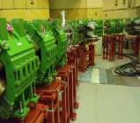
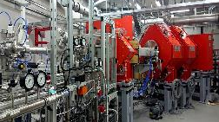
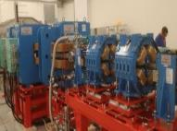
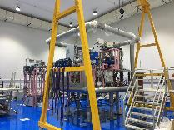
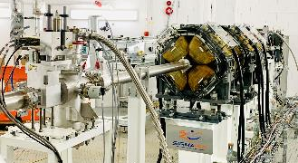

ACCULINA (JINR) Ligne de faisceau d'ions lourds 70m
Séparateur Helium (JINR)
Système de sélection d'énergie ELI
Ligne LEBT et plate forme 300 Kv (IPR)
Voir présentation ligne de faisceaux R et D dans le centre de PT de l'hôpital de Manchester

Slide 8
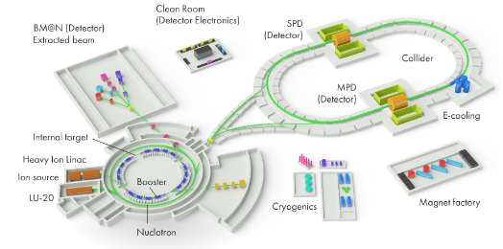
Projet en cours – NICA (JINR)
Sigmaphi est en charge des lignes de transfert du synchrotron vers le collider

Slide 9
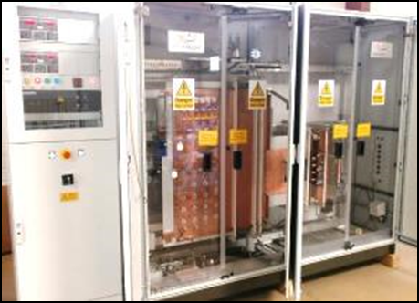
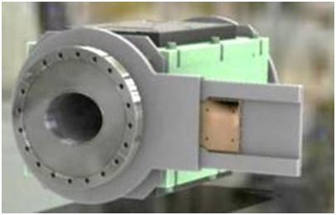
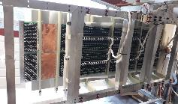
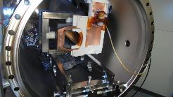
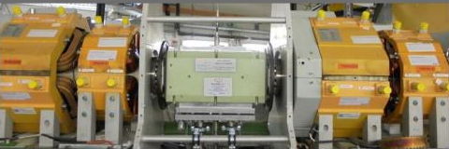
Les Produits - systèmes d’injection/extraction
Systèmes d’injection/extraction pour synchrotrons (transfert de savoir faire Soleil)
FAIR/CRYRING Kicker magnet and pulser 3500A / 280ns
FAIR-HESR injection system prototype
Flat top value : 4000 A
Rise time : 191 ns Fall time : 220 ns Flat top duration : 233 ns
Flat top ripple : +/-0.45% Ripple after fall time : +/- 26 A
Jitter (std deviation): <1 ns
Technology : based on ON / OFF semiconductor switches.
Kicker magnet
Length : 360 mm
10⁻¹⁰ mbar
Inductance : 0.8 μH
BO : 54 mT
Field integral : 0.022 T.m
homogeneity : < +/-1%
Kicker magnet
Length : 400 mm
UHV chamber : ceramic
Inductance : 1 μH
Field integral : adjustable from 0.001 T.m to 0.02 T.m
Field integral homogeneity : < +/-1%

Slide 10
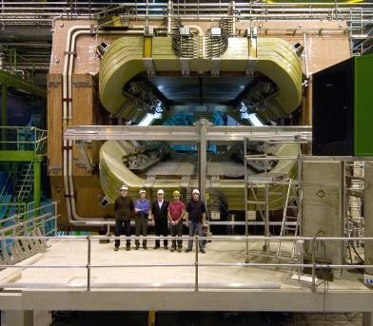
Les Produits – les aimants résistifs et permanents
Sigmaphi conçoit réalise et mesure
tout type d’aimant
Dipoles, multipoles, solenoids, kicker, septum
DC, AC, scanning magnets
De 20kg à 100 tonnes
Massif ou feuilleté (1mm, 0.5mm, 0.35mm…)
Tous types de conducteur (creux, plein, feuillard) de toutes dimensions (jusqu’à 50*50
Résistants aux environnements difficiles (chaleur, radiations…)
Tolérances très serrées (sources de lumière 4ème generation)

Slide 11
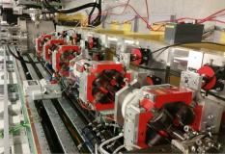
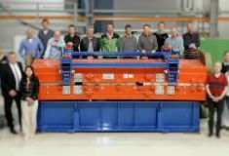
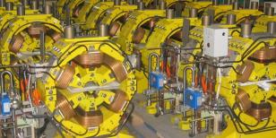
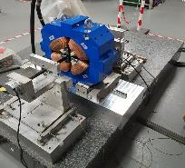
Quadrupoles – Elettra synchrotron (Trieste, Italy)
36 Dipole FAIR
Sextupole – synchrotron SOLEIL
246 quadrupoles upgrade ANL

Slide 12
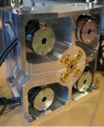
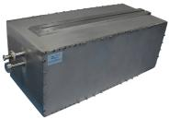
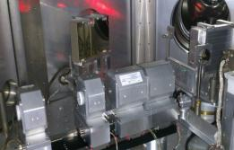
quadrupole QUAPEVA à gradient variable (brevet avec Soleil)
1,4 T In-vacuum dipole – CNRS (France)
In-vacuum quadrupoles – INFN (Italy)

Slide 13

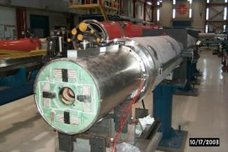
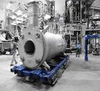
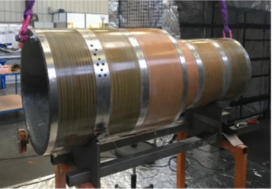
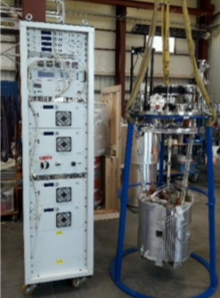
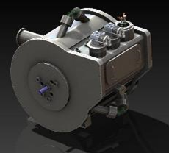
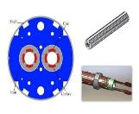
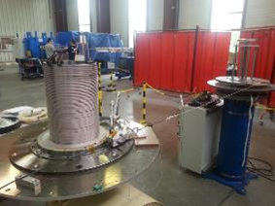
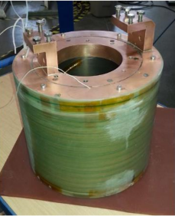
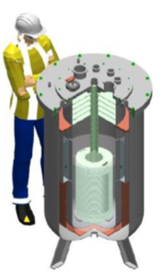
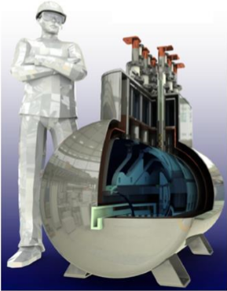
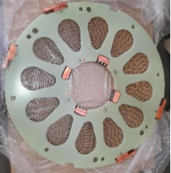
Les Produits-les aimants supraconducteurs
33 correction dipoles for LHC
Dipole for JLAB (4,2T, 4m)
Comet solenoide (KEK)
3D vector magnet WAVE (CEA)
He free cyclotron magnet
CERN HILUMI QUACO quadrupole (avec CEA)
MgB2
HTS
MgB2 coil tested at 460 A
SMES
Dipôle
Fault current limiter coil

Slide 14
Les Marchés
SIGMAPHI

Slide 15
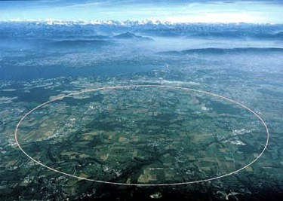
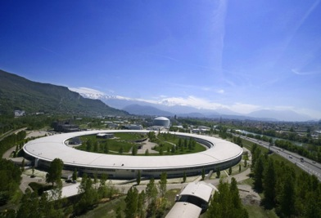
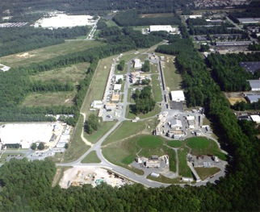
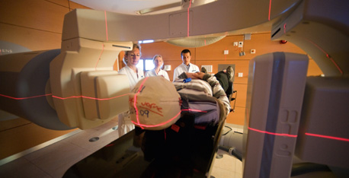


Les Marchés du Groupe
Centres de recherche en physique :
  CERN-LHC ESRF Jefferson Lab
Traitement du cancer par protonthérapie
Lien Vidéo
Lien Vidéo

Slide 16
Nous travaillons avec la plupart des grands centres de recherche dans le monde :
Europe : CEA, IN2P3, Ganil, Soleil, ESRF, GSI, Bessy, Desy, Anka, LMUM, Stuttgart University, CERN, PSI, INFN, Trieste, Diamond, CCLRC, Alba, UCL, FZ Jülich, ELI, FAIR, ELETTRA…
North America : BNL, ORNL, Argonne national Laboratory, Fermilab, SLAC, MIT, Jefferson Laboratory, Triumf, CLS, LBNL…
Asia : KEK (Japan), Tohoku (Japan), CIAE (China), NSRL (China), CAEP (China), BARC (India), VECC (India), Sesame (Jordan), SLRI (Thailand), JINR (Russia), Spring-8…
Et bien d'autres encore...

Slide 17
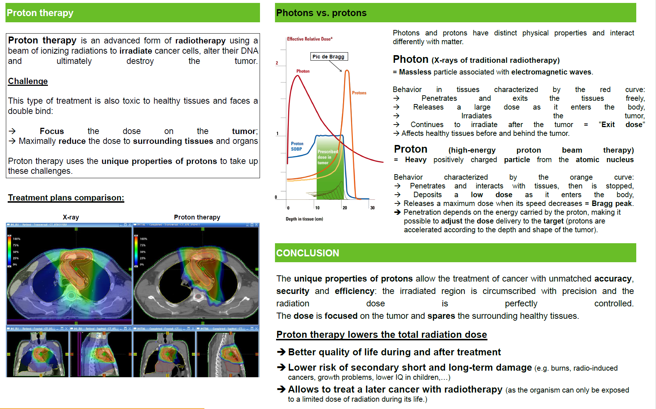
Les Marchés du Groupe
La protonthérapie :

Slide 18
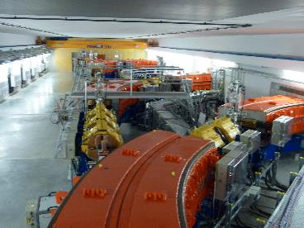
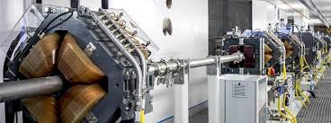
Les Marchés du Groupe
La protonthérapie :
Le centre de protonthérapie d’Heidelberg
Ligne de faisceau Varian

Slide 19
Le Groupe Sigmaphi
L’identité du Groupe :
  Une entreprise à forte valeur ajoutée technologique, centrée sur les marchés et applications qui font grandir les hommes, parmi les leaders mondiaux de ses domaines stratégiques,
  Une entreprise alliant de manière pérenne création de richesse économique et humaine,
  Une entreprise agile, en prise sur le monde, où la prise de décision est faite au plus près possible du terrain,
  Une entreprise qui contribue au progrès de ses clients et de son environnement.

Slide 20
Le Groupe Sigmaphi
Les salariés du Groupe se distinguent par leur valeurs :
  Leur bienveillance : respect de l’autre, confiance, positivisme, tolérance à l’erreur, écoute, solidarité…
  Leur capacité à être acteurs responsables : agilité, rigueur, intelligence, pragmatisme, performance…
  Leur capacité à agir sur le long terme,
  Le plaisir qu’ils mettent et reçoivent de leur travail

Slide 21
Merci pour votre attention

